Slide 1
Introducción a los sistemas operativos

Slide 2

Sistemas Operativos
Introducción
Curso 2022
Facultad de Ingeniería, URL
2

Slide 3
Agenda
1. Introducción a los sistemas operativos
2. Evolución histórica de los sistemas operativos
3

Slide 4
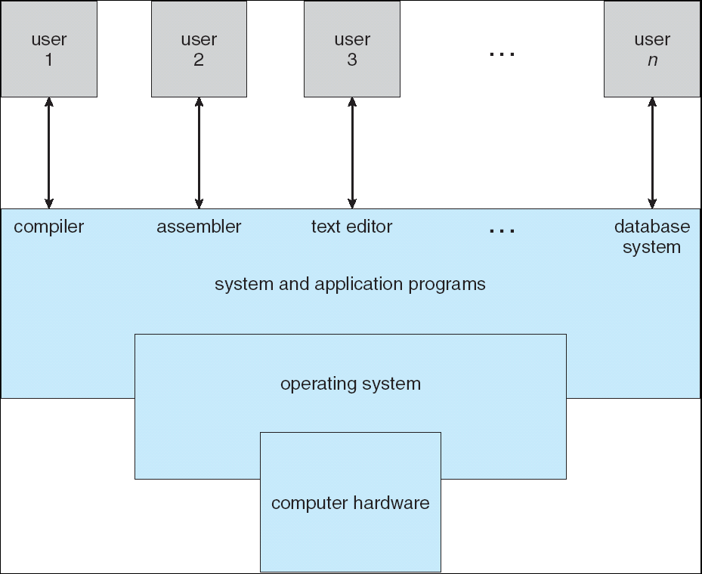
Introducción
¿Qué es un sistema operativo?
Es un programa
Funciona como intermediario entre el usuario y los programas y el hardware
3

Slide 5
Introducción
Metas
Brindar un entorno para que los usuarios puedan ejecutar programas en forma conveniente
Brindar un entorno para que los programas usen el hardware con facilidad
Administrar el hardware de forma eficiente y equitativa
Proveer un entorno sin interferencias a cada usuario
Todas las aplicaciones requieren un conjunto de operaciones comunes que son incorporadas al sistema operativo
4

Slide 6
Introducción
Funciones básicas
Administración de procesos
Manejo de interrupciones
Administración de memoria
Manejo del sistema de archivos
Administración de seguridad
Control de entrada/salida
5

Slide 7
Introducción
El sistema operativo es un:
Administrador de recursos
Administra todos los recursos disponibles.
Decide como asignar estos recursos a los programas que los requieren según los pedidos y asignaciones que tenga.
Programa de control y abstracción del hardware
Controla la ejecución de los programas para la prevención de errores y mal uso del sistema.
Implementa funciones comunes de acceso al hardware.
Frecuentemente, la porción residente del propio sistema operativo se denomina núcleo del sistema (kernel).
6

Slide 8
¿Por qué estudiar sistemas operativos?
Podremos aprender como trabajan realmente las computadoras (junto con lo que vieron arquitectura)
Hay sistemas operativos en todos los sistemas informáticos (casi) por lo que seguramente van a tener que interactuar con alguno y conocer sus limitaciones
Los sistemas operativos son ejemplos de soluciones maduras a problemas difíciles de ingeniería.
7

Slide 9
¿Por qué estudiar sistemas operativos?
El diseño de los sistemas operativos muestra la importancia de establecer un diseño cuidadoso antes de empezar a programar
Los sistemas operativos son programas de misión crítica con muchas líneas de código que deben funcionar eficientemente.
La naturaleza concurrente de los sistemas operativos modernos nos permite motivar la necesidad de aprender programación concurrente
8

Slide 10
Evolución histórica de los sistemas operativos

Slide 11
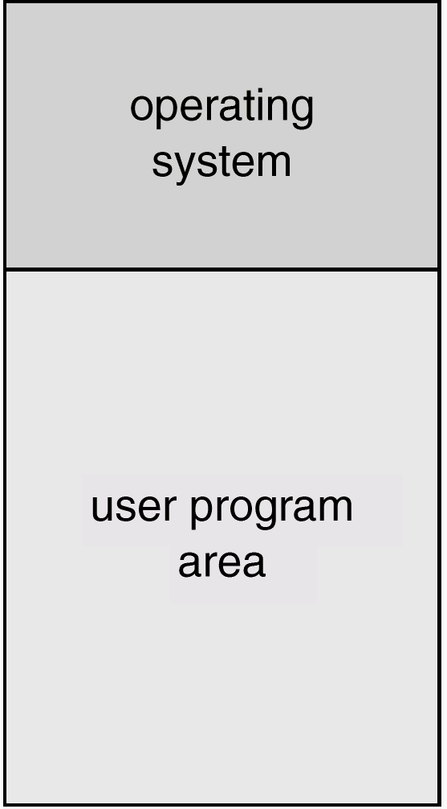
Perspectiva histórica: Sistemas batch (’70)
En las primeras épocas los sistemas eran grandes y costosos.
Constaban de un entrada de trabajos o cola y una salida impresa.
Prácticamente no había interacción alguna con el usuario.
La función principal del SO era la del cargador (loader) de programas y soporte de entrada/salida (E/S) a dispositivos (operaciones comunes).
El sistema soportaba un único trabajo a la vez.

Slide 12
Perspectiva histórica: Sistemas batch (’70)
Lectora de Entrada ⇒ Proceso ⇒ Salida y resultado
Las tareas relacionadas, se agrupaban en conjuntos de trabajos o lotes (batches) para su procesamiento más eficiente.
Con el advenimiento de los discos se comenzó a realizar el spool de los dispositivos haciendo más rápidas las operaciones e introduciendo por primera vez el solapamiento o concurrencia de operaciones.
spool = Simultaneous Peripheral Operations On-Line
El spooler es un buffer (una región de memoria) donde se guardan datos a la espera de su procesamiento por un dispositivo más lento
El recurso más caro de la época era el procesador (CPU), que tenía un bajo porcentaje de utilización.

Slide 13
Perspectiva histórica: Batch multiprogramado (’80)
Fue una mejora a los sistemas batch en los comienzos de la década del 80
El disponer de un conjunto de trabajos (pool de jobs) en memoria secundaria permitió desarrollar técnicas de planificación de despacho (job scheduling) así como de multiprogramación.
El sistema debía seleccionar un subconjunto de trabajos o lotes (jobs) que estaban en memoria secundaria para cargar en memoria principal.
El sistema operativo seleccionaba un trabajo para ejecutar. Cuando el trabajo seleccionado debía esperar por alguna tarea (p. ej.: ejecución de una E/S), el sistema elegía otro para utilizar el procesador.

Slide 14
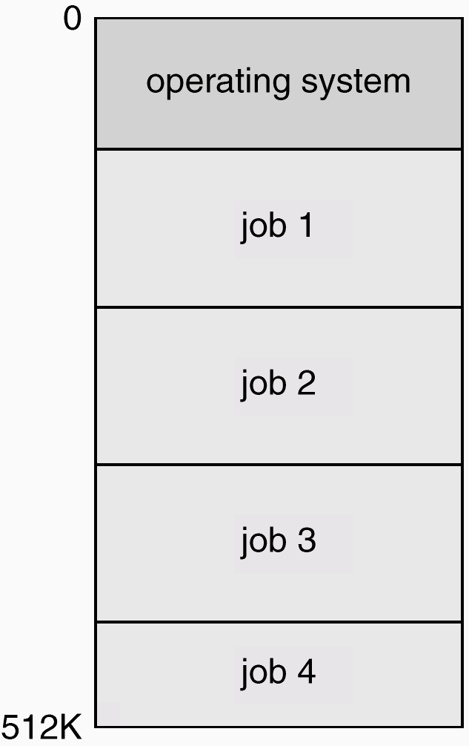
Perspectiva histórica: Batch multiprogramado (’80)
Todo esto implicó el desarrollo de técnicas incipientes para el manejo de la memoria, ya que había que compartirla entre todos los trabajos.
La multiprogramación incrementa la utilización del recurso procesador.

Slide 15
Perspectiva histórica: Sistemas de tiempo compartido (’80)
Los sistemas batch multiprogramados no tenían interacción con el usuario además de un tiempo de retorno (turnaround time) extenso.
El debug de un programa seguía siendo tortuoso (dump de la memoria).
Sistemas de tiempo compartido, ejecutan programas en forma concurrente con una elevada tasa de despacho de procesador (context switch) de forma tal de permitir que los usuarios interactúen directamente con el sistema como si fueran su único usuario.

Slide 16
Perspectiva histórica: Sistemas de tiempo compartido (’80)
Se debe combinar multiprogramación con técnicas de planificación de CPU (scheduling) para proveer a cada usuario con una porción adecuada del sistema.
Los sistemas de tiempo compartido (time sharing systems) son una extensión lógica de los sistemas multiprogramados.
Los usuarios utilizaban terminales para implementar la interacción y eran atendidos por un intérprete de comandos (multiusuarios).
La interacción era un resultado de la transmisión carácter a carácter.

Slide 17
Perspectiva histórica: Sistemas de tiempo compartido (’80)
Todos los usuarios creían tener el computador a su disposición.
Si bien un procesador ejecuta un único proceso por vez, el despacho del mismo 30 ó 40 veces por segundo entre diferentes tareas, le brinda a los usuarios la sensación de que está para su uso exclusivo.
Este intercambio es tan frecuente que el usuario puede interactuar con su trabajo con total comodidad.
La necesidad de acceder y actualizar datos en forma concurrente, creó la necesidad de evolucionar el sistema de archivos a uno multiusuario, incorporando técnicas de protección y serialización del acceso.

Slide 18
Perspectiva histórica: Sistemas de tiempo compartido (’80)
También apareció el problema de que los usuarios podrían ver la memoria de los procesos de otros usuarios
En estas condiciones, los procesos deben contar con la memoria y procesador necesarias para su ejecución eficiente dando forma a los requerimientos de los sistemas operativos de hoy día.
Comenzó a aparecer la idea de la memoria virtual
Los procesos ven un espacio de memoria virtual que el sistema operativo se encarga de mapear a la memoria física
Permite que varios procesos corran juntos en memoria sin requerir modificaciones

Slide 19
Perspectiva histórica: Computadoras personales (’80)
Con costos de hardware decrecientes fue posible el diseño y uso de computadores personales.
El sistema era diseñando en base a que sería dedicado a un único usuario.
Con en un principio modestos recursos de procesador, el énfasis y desarrollo estuvo por mejorar la interfase con el usuario.
Para ello el sistema operativo debió maximizar la habilidad de interacción con el usuario en vez de uso de CPU, etc.
La interfase de comandos habitual y diseñada para técnicos fue sustituida por la interfaz de ventanas que hoy conocemos.

Slide 20
Perspectiva histórica: Computadoras personales (’80)
Se introdujeron nuevos dispositivos que mejoran la interacción con el usuario (audio, ratón, video, micrófono, cámara, disquete, etc.).
Finalmente, los PC invadieron el ambiente empresarial al ser dispuestos en red. Para ello, utilizando sistemas homogéneos y servidores con habilidades específicas de impresión, base de datos, sistema de archivo, seguridad, correo, etc.
Esta es la disposición reciente dónde las aplicaciones se implementan en modalidad cliente-servidor.

Slide 21
Perspectiva histórica: Sistemas paralelos (’90)
Desde comienzos de los 90, acompañando el desarrollo del hardware
Sistemas donde se dispone de más de un procesador permiten la ejecución simultánea y sincronizada de más de un proceso.
Se clasifican en:
Sistemas altamente integrados (tightly coupled). Son sistemas en donde los canales de interconexión son de alta velocidad (bus común o memoria compartida).
Sistemas poco integrados (loosely coupled). Sistemas en donde los canales de interconexión son de baja velocidad relativa. Sistemas en red.

Slide 22
Perspectiva histórica: Sistemas paralelos (’90)
Taxonomía de Flynn (1972):
Caracterizó las arquitecturas de computadores y sobre que datos se están aplicando:
SISD (Single Instruction, Single Data): Una arquitectura secuencial donde no existe paralelismo. (Sistemas monoprocesadores).
SIMD (Single Instruction, Multiple Data): Sistemas que ejecutan la misma instrucción sobre un conjunto distinto de datos (Sistemas vectoriales).
MISD (Multiple Instruction, Single Data): Utilizado para paralelismo redundante.
MIMD (Multiple Instruction, Multiple Data): Sistemas con procesadores autónomos que ejecutan en forma simultanea diferentes instrucciones sobre diferentes datos.

Slide 23
Perspectiva histórica: Sistemas paralelos (’90)
Dentro de los sistemas MIMD se suelen hacer dos divisiones:
Sistemas de memoria compartida: Son sistemas donde los procesadores coexisten en un único nodo o en un sistema altamente integrado. Escalan poco debido a que el acceso a memoria desde los procesadores se convierte en un “cuello de botella”.
Sistemas de memoria distribuida: Son sistemas donde los nodos son independientes que se interconectan a través de una red de alta velocidad. Escalan a miles de procesadores.

Slide 24
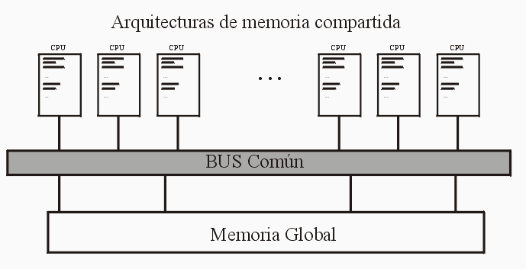
Perspectiva histórica: Sistemas paralelos (’90)

Slide 25
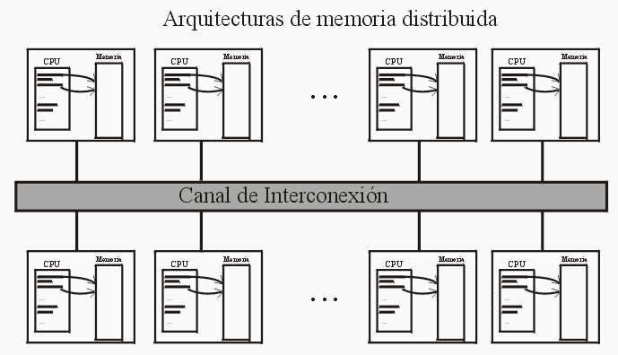
Perspectiva histórica: Sistemas paralelos (’90)

Slide 26
Perspectiva histórica: Sistemas multiprocesadores (’90)
Sistemas asimétricos:
Al surgir los sistemas multiprocesadores los núcleos de los sistemas operativos se modificaron para soportar este tipo de sistema. La forma más sencilla fue asignar la ejecución de código del núcleo a un único procesador.
De esta forma, los sistemas operativos no tenían que lidiar con la programación concurrente, ya que su código estaba restringido a ejecutarse en un único procesador.
Posteriormente, se empezó a asignar ciertas tareas a otros procesadores, generando una jerarquía entre ellos.

Slide 27
Perspectiva histórica: Sistemas multiprocesadores (’90)
Sistemas simétricos:
Al avanzar el diseño de los sistemas operativos se desarrollaron sistemas en donde el código del núcleo se dispone en la memoria común y puede ser ejecutado por cualquier procesador. Se pierde la jerarquía de los sistemas asimétricos y todos los procesadores pasan a ser simétricos.
Pasó a ser una necesidad crítica que el núcleo sea reentrante. Los proveedores debieron rediseñar totalmente sus sistemas.
El código del sistema operativo, al igual que el ancho de banda de la memoria, se transforman en recursos críticos, que determinan la escalabilidad del sistema.

Slide 28
Perspectiva histórica: Sistemas multiprocesadores (’90)
Dentro de los sistemas multiprocesadores se los caracteriza en dos tipos:
Sistemas UMA (Uniform Memory Access):
Acceso uniforme a la memoria. Cada procesador accede a cualquier lugar de memoria con el mismo costo en cuanto al tiempo.
Sistemas NUMA (Non-Uniform Memory Access):
Acceso no uniforme a la memoria. Los procesadores tienen conjuntos de memoria a la cual acceden más rápido que el resto.

Slide 29
Perspectiva histórica: Sistemas de tiempo real (’00)
En sistemas de este tipo estricto, todo resultado debe producirse en un cierto tiempo, o de lo contrario el sistema falla.
En la práctica, un sistema de tiempo compartido con prioridades dinámicas y despacho preemptivo en general puede ser utilizado en estas condiciones.
Dos tipos:
Hard
Todas las demoras del sistema deben estar acotadas.
En general no se usa almacenamiento secundario en disco.
Sistemas especializados.
Soft
Sistemas de propósito general con procesos de tiempo real con mayor prioridad.
No son tan estrictos como los otros pero pueden combinar otros procesos de menor prioridad.
27

Slide 30
Perspectiva histórica
Sistemas multimedia
Sistemas especializados en la incorporación de datos multimedia (audio y video).
Estos tipos de datos deben reproducirse bajos ciertas restricciones de tiempo a los usuarios.
Sistemas virtuales
Sistemas que corren como aplicaciones de otros sistemas operativos.
Permiten mover un sistema de un hardware a otro sin detenerlo.
28

Slide 31
Perspectiva histórica
Sistemas de mano
Estos utilizan sistemas operativos embebidos que tienen limitaciones de recursos y altos requerimientos de prestaciones.
Actualmente se parecen cada vez más a computadores personales y usan sistemas operativos similares.
Sistemas en la nube
Toda la infraestructura del sistema se encuentra en un centro de datos remoto
Usan virtualización como forma de implementación
29

